Slide 1
Pantomima w komunikacji totalnej
w ramach przedmiotu edukacja teatralna
Przewodnik dla nauczyciela

Slide 2
Totalna komunikacja
jest „złożonym systemem komunikacji, który łączy wszystkie możliwe formy komunikacji (akustyczne, wizualne, werbalne, niewerbalne, manualne itp.) w celu osiągnięcia komunikacji z osobami niesłyszącymi i między nimi”.
Głuche dziecko jest wprowadzane we wszystkie dostępne środki komunikacji, które obejmują mowę, język migowy, alfabet palcowy, gesty, mimikę twarzy, język ciała, czytanie z ruchu warg, czytanie i pisanie.
Język migowy ma swój własny system językowy. Mówi się nim tylko w ograniczonej przestrzeni migowej, która jest ograniczona przez wyciągnięte łokcie, czubek głowy i talię.
Pantomima jest grą z ciałem i jest zrozumiała dla każdego człowieka.

Slide 3
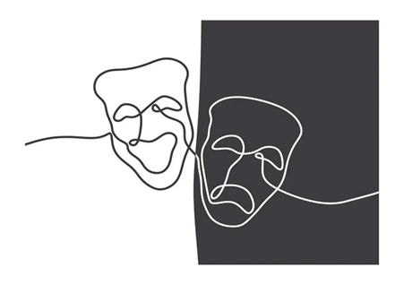
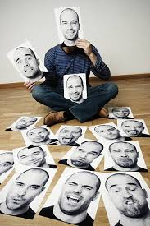
Aktorstwo - PANTOMÍMA
Aktorstwo jest dyscypliną artystyczną opartą na tworzeniu rzeczy lub zjawisk przez inne jednostki. Kreatywny artysta zaangażowany w aktorstwo wykorzystuje środki ekspresji aktorskiej - ekspresję dźwiękową, mimikę, gestykulację, postawy, ruch.
Najsłynniejszym aktorem kina niemego był Charlie Chaplin „Mim musi mieć ciało gimnastyka, umysł aktora i serce poety.“
Etienne Decroux - „ojciec współczesnej pantomimy

Slide 4
CO TO JEST PANTOMIMA
Pantomima to jedna z najstarszych form teatru, w której aktorzy odgrywają serię historii, używając jedynie swoich ciał bez mówienia.
Pantomima jest często wyśmiewana, ale w rzeczywistości jest to bardzo zabawne i interesujące zajęcie dla wielu aktorów i publiczności.
Wszystko, czego potrzebujesz, aby opanować technikę pantomimy, to siła woli i odrobina instrukcji.

Slide 5
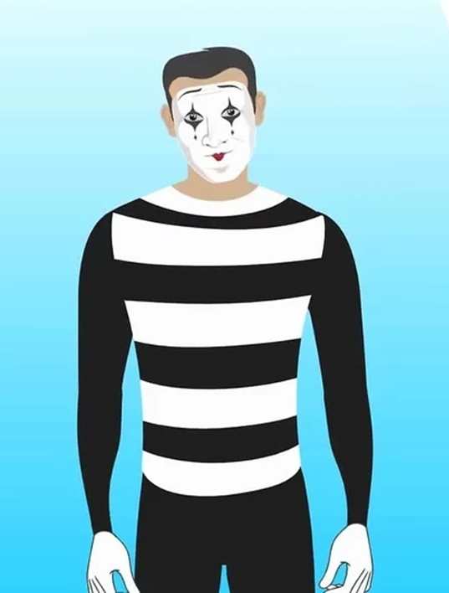
PROCEDURA - 1 - Makijaż i odzież
Nałożyć odpowiedni makijaż: biały makijaż twarzy, odważny czarny eyeliner z namalowanymi czarnymi łzami, które wydają się spływać po policzkach, ciemno zabarwione brwi i czarna lub czerwona szminka. Biały makijaż służy do podkreślenia wyrazu twarzy, który jest wyraźnie widoczny z daleka.
Kostium: całkowicie czarny strój lub koszula w poziome czarno-białe paski, najlepiej z szerokim dekoltem i rękawami trzy czwarte, czarne spodnie, czarne szelki, białe rękawiczki i czarny kapelusz. Ten ostatni nie jest jednak konieczny; można go zastąpić czarnym lub czerwonym beretem.

Slide 6
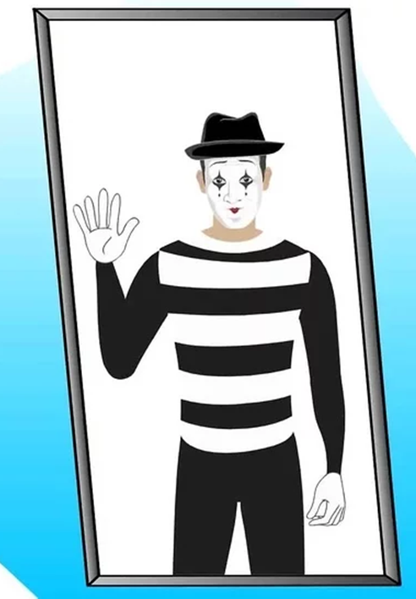
PROCEDURA - 2- używaj mowy ciała
Nie musisz mówić ani sugerować mówienia.
Używaj różnych wyrazów twarzy, gestów i różnych pozycji ciała.
Użyj lustra (lub publiczności), aby zdecydować, które ruchy są najbardziej przekonujące. Pomogą ci w tym reakcje publiczności, ich postawa i wywołane emocje. Inną ważną pomocą jest kamera wideo.

Slide 7
PROCEDURA - 3 - podstawowe techniki pantomimy
Rozwijaj swoją wyobraźnię. Najważniejszą rzeczą dla mima jest przekonanie, że prezentowana iluzja jest prawdziwa.
Na przykład udawaj, że ściana, o którą się opierasz, jest prawdziwa, np. jest gruba, gładka, mokra, sucha, zimna lub ciepła w dotyku.

Slide 8
PROCEDURA - 3_1 punkt stały i ściana pantomimiczna
Technika stałego punktu: mim lokalizuje jeden punkt swoim ciałem i utrzymuje go w przestrzeni jako nieruchomy.
Dodawanie linii do punktów stałych. Początkowo budujesz linię, po prostu dodając kolejny stały punkt. Ta linia nie musi być stała, o ile utrzymasz stałość dwóch utworzonych punktów. Dobrym przykładem tej techniki jest klasyczna „ściana” z pantomimy.

Slide 9
PROCEDURA - 3_2 DYNAMICZNA LINIA
Utwórz linię dynamiczną. Po dodaniu stałej linii do stałych punktów nie może ona wywierać na nie żadnej siły. Można to zrobić, dodając linię dynamiczną. Jest to pomysł używany w „przeciąganiu liny”, ale można go zastosować do dowolnej iluzji.
Stań przy ścianie i połóż na niej ręce na szerokość ramion. Lekko naciskaj na ścianę obiema rękami. Powinieneś czuć nacisk w obu dłoniach, ale także napięcie w ramionach i biodrach.
Linie dynamiczne mają na celu uruchomienie pamięci mięśniowej i zademonstrowanie w iluzji realistycznego napięcia odpowiednich mięśni, których używałbyś na prawdziwej ścianie.

Slide 10
PROCEDURA- 3_3 Przestrzeń - materia
„Manipuluj” przestrzenią i materią - „twórz pojedyncze elementy z powietrza”. Technika ta łączy w sobie wszystkie trzy poprzednie elementy.
Np. opis jednej iluzji: dryblowanie piłki do koszykówki. Używając jednej ręki, mim naśladuje większość dynamicznej linii, mimo że używa do tego tylko jednej ręki, tj. tylko jednego punktu. Zamiast dwóch stałych punktów, jeden z nich przekształca się w określony kształt: zaokrągloną dłoń z lekko podwiniętymi palcami. Kształt ten definiuje „przestrzeń”, w której pojawia się iluzja i pozwala kuli lub „masie” istnieć w iluzji.
Manipulacja przestrzenią i materią może być wykorzystana do stworzenia wielu różnych obiektów, postaci lub wydarzeń.

Slide 11
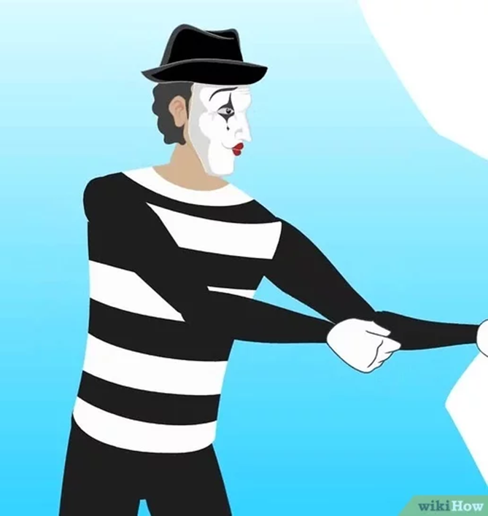
PROCEDURA 4 – WSPINANIE SIĘ PO LINIE
Poczuj linę, udawaj, że lina się kołysze, gdy próbujesz się po niej wspiąć.
Zsuń się w dół, a następnie wespnij się z powrotem. Zapewni to najlepszy efekt. Po „wspięciu się na samą górę” wytrzyj wyimaginowany pot z czoła. Wspinaczka po linie jest bardzo trudną iluzją do realistycznego opanowania.
Wyobraź sobie swoją pełną wagę. Kiedy wspinasz się po linie, twoje mięśnie mocno się napinają, a na twarzy pojawia się boleśnie żmudny wyraz. Naturalną reakcją byłoby również ocieranie potu. Jeśli nigdy nie wspinałeś się na prawdziwej linie, spróbuj. Staraj się notować wykonywane ruchy i reakcje

Slide 12
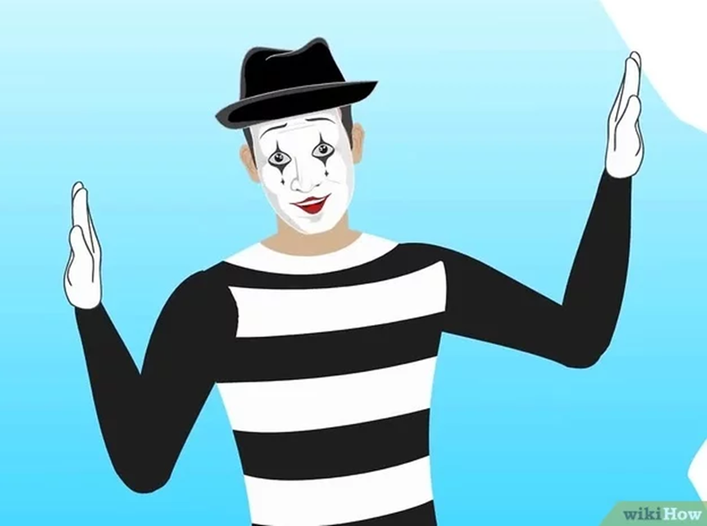
PROCEDURA- 5 - PUDEŁKO
Udawaj, że jesteś „uwięziony w pudełku”. Gdy jesteś zamknięty w pudełku, możesz przyciskać dłonie do siebie, najpierw dłońmi, a następnie palcami.
Spróbuj zachowywać się tak, jakbyś próbował znaleźć wyjście, stopniowo identyfikując rogi i ściany. Jedną ręką przesuwaj drugą wzdłuż „krawędzi” wyimaginowanego pudełka, tak jakbyś próbował znaleźć zapadnię, aby się wydostać. Jedną z opcji jest znalezienie takiego „włazu” i dramatyczne wyskoczenie z pudełka przy użyciu obu rąk, przyjmując pozycję triumfalnym gestem.

Slide 13
PROCEDURA- 5 -1- WSPINANIE SIĘ PO DRABINIE
Aby uzyskać iluzję wspinaczki, musisz chwycić szczeble wyimaginowanej drabiny.
Umieść przednią część podeszwy stopy na podłodze, tak jakby był to jeden szczebel drabiny. Chwyć wyimaginowany szczebel drabiny (poruszaj obiema rękami w tym samym czasie!), podnosząc się na czubku stopy, a następnie używając drugiej stopy, aby uderzyć w podłogę, tak jakbyś był na wyższym szczeblu drabiny..
Zmieniaj dłonie i stopy podczas „wspinaczki”, tak jak podczas prawdziwej wspinaczki. Stale patrz w górę, jakbyś obserwował miejsce, do którego próbujesz się wspiąć. (Aby stworzyć iluzję wysokiej drabiny, od czasu do czasu przechylaj się na bok i udawaj, że patrzysz w dół). Ostrożnie i powoli przechylaj głowę, wpatruj się przez chwilę w podłogę i szybko wracaj wzrokiem do przodu lub do góry w udawanej panice. Doda to iluzji komizmu). Ćwicz i koncentruj się na prawidłowym poruszaniu stopami, tak jak podczas prawdziwej wspinaczki..

Slide 14
PROCEDURA- 5 – 2 – POCHYLANIE SIĘ
Wykonaj „opieranie się” na przedmiocie. Udawaj, że opierasz się o latarnię, ścianę lub szafkę.-Na początku może nie wydawać się to trudne, ale jest wręcz przeciwnie.
Technika ta wymaga dużej siły i koordynacji. Podstawowy projekt składa się z dwóch części. Zacznij ze stopami rozstawionymi na szerokość barków.

Slide 15
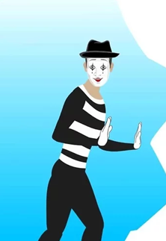
PROCEDURA- 6 – chodzenie przy silnym wietrze
Udawaj bardzo wietrzną pogodę, która utrudnia ci utrzymanie się na nogach. Niech wiatr bawi się z tobą i rzuca tobą na boki.
Uczyń swoje nakrycie głowy bardziej interesującym, np. z zabawnym elementem przewróconego parasola, zdmuchując kapelusz itp.

Slide 16
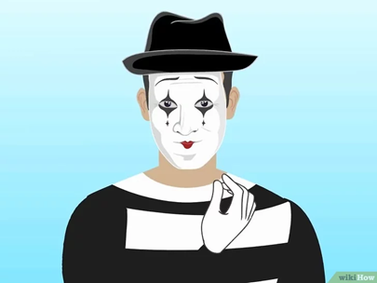
PROCEDURA- 7 – JEDZENIE W PANTOMIMIE
Oglądanie mima udającego jedzenie może być bardzo zabawne.
Przykład 1: Udawaj, że jesz źle przygotowanego hamburgera lub hot doga i pozwól, by jego zawartość spadła na twoje ubranie. W wyniku pomyłki możesz wylać odrobinę ketchupu prosto do oka.
Przykład 2: Udawaj, że obierasz banana, a następnie zsuń go ze skórki.

Slide 17
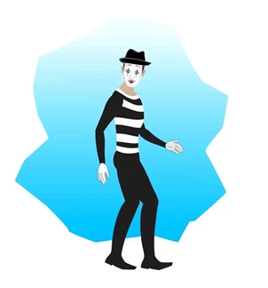
PROCEDURA- 8 – CHODZENIE W MIEJSCU
Chodzenie w miejscu jest jednym z powszechnych elementów pantomimicznych.
Jest to wymagający fizycznie numer, który w rzeczywistości odwraca mechanizm prawdziwego chodzenia. Tylna stopa nie przenosi żadnego ciężaru podczas chodzenia pantomimicznego, ale prezentuje chód jak podczas normalnego chodzenia. Dlatego musi pozostać rozciągnięta podczas iluzji, aby wydawało się, że niesie jakiś ciężar. Konieczne jest również poruszanie górną częścią ciała.

Slide 18
ZADANIE 1
Treningnaśladowania różnych emocji zgodnie z emotikonami
Gra: Uczeń próbuje powtarzać mimikę, gesty lub grymasy zgodnie z tym, co pokazuje kolega z klasy przed nim.
W ten sposób wspólnie ćwiczą wyrażanie różnych uczuć

Slide 19
ZADANIE 2
Uczniowie wyjmują kartę ze słowem, które należy wyrazić w sposób inny niż podpis - pantomima.
W tym zadaniu będą używać mimiki twarzy, gestów, ruchu.-Karty mogą zawierać słowa z różnych dziedzin - zwierzęta, zawody, czynności, czasowniki, słowa tematyczne, opisy sytuacji...

Slide 20
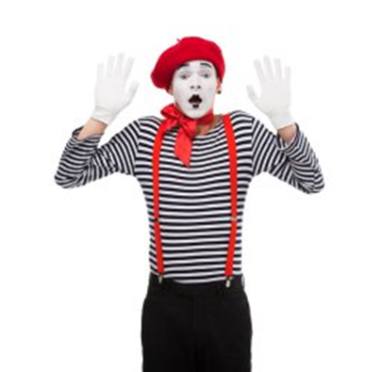
ZADANIE 3
Uczeń wyraża sytuację za pomocą pantomimy
Na przykład:
-ruch na ruchomych schodach, w windzie
-podnoszenie ciężkiej walizki
-szukanie zagubionego przedmiotu
-wzór: długi, wysoki...

Slide 21
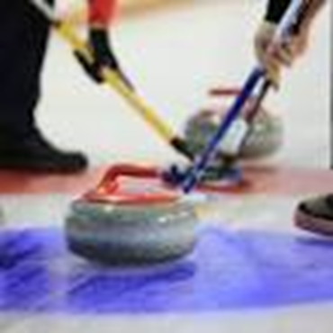
ZADANIE 4
Uczniowie wykonają to zadanie w dwóch grupach.
Uczeń z grupy 1 wykonuje demonstrację, uczniowie z grupy 2 zgadują, a następnie odwrotnie, uczeń z grupy 2 wykonuje , a grupa 1 zgaduje.
Demonstracje np.: zawód, osoba, sport, zwierzę....

Slide 22
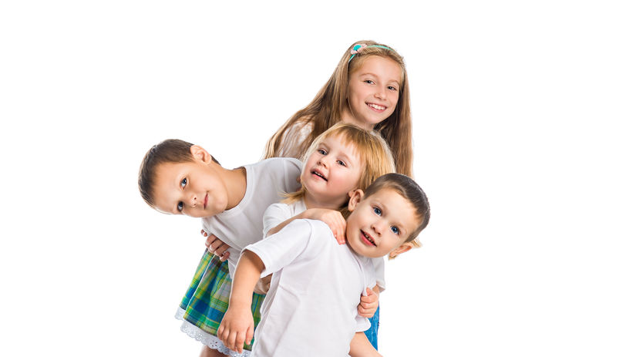
ZADANIE 5 - pantomima sztafetowa
Gra grupowa: uczniowie dzielą się na grupy i tworzą linię.
-Ostatni gracz w tłumie w każdej grupie otrzymuje zadanie do wykonania, np. zwierzę, zawód itp.
-Gracz dotyka ramienia kolegi/koleżanki z drużyny przed nim/nią, który/która odwraca się i próbuje odgadnąć z pantomimy, co to jest. Nikt się nie odzywa. Jeśli zgadujący jest pewny, sygnalizuje, że zgadł i tym samym przejmuje pałeczkę. -Zgadujący staje się wykonawcą, dotyka ramienia kolegi z drużyny przed nim, a sztafeta jest kontynuowana w ten sposób do pierwszego członka drużyny. Pierwszy gracz wypowiada na głos swoje przypuszczenie. -Drużyna, która jako pierwsza poprawnie nazwie wskazówkę, otrzymuje punkt. Jeśli nikt nie zgadnie, punkt zdobywa drużyna znajdująca się najbliżej zadania.

Slide 23
OCENA
ocena | celujący | Bardzo dobry | dobry | dostateczny | niedostateczny
Cele poznawcze | Uczeń wykorzystuje elementy pantomimy i pantomimy jako środki dramatyzacji.W szerokim zakresie wykorzystuje wiedzę z innych przedmiotów (np. literatury, edukacji artystycznej) lub innych źródeł. | Stosując pantomimę i elementy pantomimy jako środki dramatyzacji, uczeń popełnia drobne błędy. Wykorzystuje tylko część wiedzy z innych przedmiotów (np. literatury, sztuki) i innych źródeł. | Uczeń potrafi tylko częściowo wykorzystać elementy pantomimy i pantomimy jako środki dramatyzacji. Częściowo wykorzystuje wiedzę z innych przedmiotów (np. literatura, edukacja artystyczna) i innych źródeł. | Uczeń potrafi wykorzystać elementy pantomimy i pantomimy jako środek dramatyzacji tylko z pomocą nauczyciela. Wykorzystuje wiedzę z innych przedmiotów (np. literatura, edukacja artystyczna) jedynie powierzchownie. | Uczeń nie potrafi wykorzystać elementów pantomimy i pantomimy jako środków dramatyzacji. Nie potrafi wykorzystać wiedzy z innych przedmiotów.Nie angażuje się w działania.

Slide 24
OCENA
ocena | celujący | Bardzo dobry | dobry | dostateczny | niedostateczny
Cele psychomotoryczne | Uczeń potrafi komunikować się za pomocą środków artystycznych, spontanicznie wyrażać siebie, łączyć umiejętności werbalne, ruchowe i inne w celu wyrażenia własnych stanów wewnętrznych i emocji. | Uczeń jest w stanie komunikować się za pomocą środków artystycznych z mniejszą liczbą błędów, wyrażać się mniej spontanicznie, łączyć umiejętności werbalne, motoryczne i inne w celu wyrażania własnych stanów wewnętrznych i emocji. | Uczeń z większymi ograniczeniami potrafi komunikować się za pomocą środków artystycznych, nie wypowiada się spontanicznie, częściowo i z błędami. łączy zdolności werbalne, motoryczne i inne, nie potrafi ich połączyć w celu wyrażenia emocji. | Uczeń, nawet z pomocą nauczyciela, nie jest w stanie komunikować się za pomocą środków artystycznych, nie jest w staniełączyć umiejętności werbalnych, motorycznych i innych, nie potrafi ich łączyć w celu wyrażenia swoich emocji. | Uczeń nie jest w stanie komunikować się za pomocą środków artystycznych, nie wyraża siebie, nie uczestniczy w zajęciach lekcyjnych.

Slide 25
OCENA
ocena | celujący | Bardzo dobry | dobry | dostateczny | niedostateczny
Cele społeczno-afektywne | Uczeń potrafi wyrażać swoje emocje poprzez działania dramatyczne.Potrafi współpracować, czuje się odpowiedzialny za postępy i wykonanie wspólnego zadania. | Uczeń potrafi wyrażać swoje emocje poprzez dramatyczne działania z niewielkimi błędami.Z niewielkimi ograniczeniami jest w stanie współpracować, czując się odpowiedzialnym za postępy i ukończenie wspólnego zadania. | Uczeń, pod kierunkiem nauczyciela, jest w stanie przynajmniej częściowo wyrazić swoje emocje poprzez dramatyczne działania.Często nie jest w stanie współpracować i czuć się odpowiedzialnym za postępy i ukończenie wspólnego zadania. | Uczeń jest w stanie wyrazić swoje emocje poprzez dramatyczne działania tylko z dużą pomocą nauczyciela.Z wielkim trudem współpracuje z grupą i nie czuje się odpowiedzialny za postępy i realizację wspólnego zadania. | Uczeń nie jest w stanie wyrazić swoich emocji poprzez dramatyczne działania.Nie potrafi współpracować z grupą, odmawia udziału we wspólnym zadaniu.

Slide 26
Jaki był cel tego projektu? Dowiedzieliśmy się, jakie rodzaje komunikacji głuchych znamy i jak możemy ich używać. Zwiększyliśmy zainteresowanie pantomimą i grą aktorską, zachęcając do rozwoju różnych form komunikacji i rozwijając komunikację całościową. Możemy podzielić uczniów na grupy według różnych kryteriów, na przykład umiejętności, zainteresowań, zdolności poznawczych, aby „równomiernie” rozdzielić władzę w każdej grupie.
WNIOSKI

Slide 27
Możesz spróbować swoich sił w prezentowaniu zebranych informacji kolegom z klasy. Możesz czuć się w pełni odpowiedzialny za zdobywaną wiedzę. Twoja praca może służyć Tobie i innym w Twojej szkole i poza nią. Dlatego staraj się rozpowszechniać produkty zarówno w szkole, jak i poza nią, aby uczniowie mogli zobaczyć praktyczne zastosowania swojego projektu.
WNIOSKI

Slide 28
https://depositphotos.com/cz/photos/pantomima.html https://zabav-deti.cz/clanek/stafetova-pantomima-459 https://sk.pinterest.com/pin/376191375134553875/ https://nivam.sk/vysledky-pilotneho-vyskumu-studentov-strednych-odbornych-skol/ https://www.wikihow.cz/Jak-na-pantomimu
ŹRÓDŁA

